Slide 1
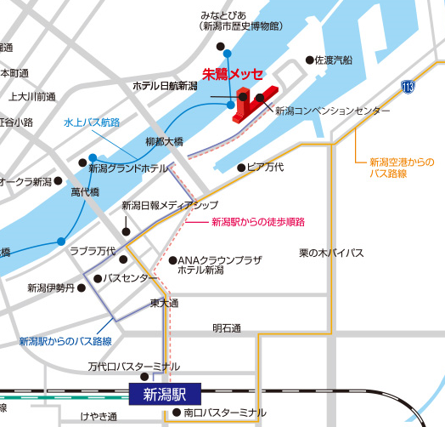
にいがた暮らし
IoTアイデアコンテスト2019
＆
IT政策セミナー
-DXで働き方や企業文化を変革させる-
日程 2020年 2月12日(水)
参加
時間 10:30~17:00
定員 100名程度
無料
会場
朱鷺メッセ
新潟コンベンションセンター
中会議室 ２０１
新潟市中央区万代島6番1号
【お申し込み・お問い合わせ】
「参加申込書」にご記入の上、令和2年2月3日（月）までにＦＡＸ又はE-mailにて
以下にお申込みください。
新潟県ＩＴ＆ＩＴＳ推進協議会事務局 FAX：０２５－２８３－３８０１ （新潟県総務管理部情報政策課内） E-mail：nitits-pc@pref.niigata.lg.jp
〒950-8580 新潟市中央区新光町４番地１ TEL：０ ２５－２８０－５１０６（直通）
主催：新潟県IT＆ITS推進協議会
後援：新潟県、信越情報通信懇談会、新潟県IT産業ネットワーク21

Slide 2
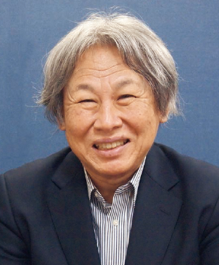
❒ コンテスト発表作品のご紹介
テーマ：「IoTでつくる元気で明るい未来の街」 発表10:30-12:30 表彰式15:30-16:00
№ | アイデアタイトル | 学校名 | グループ名又は代表者名
１ | 家の安全を守るIoTシステム「見守る君」 | 新潟職業能力開発短期大学校 | 塚野さん
２ | 商店街 RPG計画（仮） | 新潟商業高等学校 | 広瀬さん
３ | 災害時お薬手帳管理システム | 新潟高度情報専門学校 | 新潟高度情報IoTゼミAチーム
４ | ポールウォーキングシステム | 新潟高度情報専門学校 | 新潟高度情報IoTゼミBチーム
５ | 緊急医療ネットワーク | 新潟高度情報専門学校 | 新潟高度情報IoTゼミCチーム
６ | 安全で元気の出る庭先（アプローチ）システム | 新発田南高等学校 | 電子情報研修部
７ | 高齢者の転倒注意装置 | 新潟コンピュータ専門学校 | 伊藤さん
８ | Green Hub | 新潟コンピュータ専門学校 | 田中さん
９ | めりかご | 新潟コンピュータ専門学校 | 増田さん
10 | 自宅の安全見張りマン～地震ver～ | 新潟コンピュータ専門学校 | 八木さん
❒ セミナー講演者等のご紹介
基調講演：日本企業のDX実現へ ～課題整理と『DX推進指標』の要点～ 13:30-14:30
講師紹介
名古屋大学大学院情報科学研究科 教授 山本 修一郎 氏
既存の仕事の仕方や企業文化の変革まで含むDXを推進するため、経産省が2018年9月に発表した「DXレポート～ITシステム「2025年の崖」の克服とDXの本格的な展開～」における指摘等を踏まえ、経営者や事業部門からIT部門までが現状の課題認識を共有し、DXに向けたアクションを遂行するためのアセスメントに資するものとして「DX推進指標」が策定されました。本講演では、DXレポートの要点、DXの基礎知識、デジタルビジネスエコシステムの事例、DX推進指標の要点を解説します。
プロフィール
名古屋大学大学院工学研究科情報工学専攻修了。NTT研究所で、ソフトウェア開発支援ツール、WebDB連携ミドルウェア、ICカードプラットフォームなどの開発に従事。株式会社NTTデータ 初代フェロー、システム科学研究所所長、名古屋大学情報連携統括本部教授を経て、現在、名古屋大学大学院情報学研究科 教授。 経産省「デジタルトランスフォーメーションに向けた研究会」委員。 要求工学、エンタープライズアーキテクチャ、オープンイノベーションなどの研究に従事。著書 に、『ITサービスマネジメントの技法』（2017）『要求開発の基礎知識 －要求プロセスと技法入門－』（2019）など。
企業事例紹介 14:30-15:00
デジタルID活用に関する空港事例等をご説明します。 | 日本電気(株)
窓口改革ソリューション「ゆびナビぷらす」を取り組み事例を交えながら紹介します。 | (株)BSNアイネット
システム展示 12:30-17:00
AIを活用し手書き帳票をデータ化するOCRサービス「AIよみと～る」、防災啓発行動示唆アルゴリズムを活用し防災啓発・災害情報提供に特化したサイネージサービス「City Watchサイネージ」 | 東日本電信電話(株)
質問と回答の一覧表をもとに、簡単にチャットボットの作成・運用ができる「ドコモAIエージェントAPI FAQチャットボット」 | (株)NTTドコモ
組織の持つ有益な情報・知識（ナレッジ）を一元管理するナレッジマネジメントシステム「SmartKMS」、音声や映像から、人の発話や行動の意図・状況を理解し、人々の活動をアシストする「Recaius」 | (株)電算
帳票や書類等の文字を認識し、データ化する「AIRead」、音声自動文字起こしツール「Smart書記」、窓口改革ソリューション「ゆびナビぷらす」 | (株)BSNアイネット
AI議事録作成支援システム「TalkVisible」、体操競技の採点を補助するスポーツ3Dセンシングの紹介 | 富士通(株)
DXを実現する顔認証技術「 NeoFace Access Control」 | 日本電気(株)
❒ 参加申込書 ※申込締切 令和２年２月３日（月）
参加ご希望の催し（コンテスト、セミナー）に〇印をつけてお申し込みください。
お名前 | 会社・団体名 | 部署名 | ご連絡先 電話番号 | ご連絡先 メールアドレス | 参加希望 （〇印をつけてください）
 |  |  |  |  | コンテスト | セミナー
 |  |  |  |  | コンテスト | セミナー
 |  |  |  |  | コンテスト | セミナー
※講演内容、システム展示等は変更になる場合がございます。 参加申込書にご記入いただいた情報は、本コンテスト及びセミナー以外の使途には使用しません。

